Slide 1

如何访问HDFS？
命令行接口
Java API
Web UI
其他访问接口

Slide 2
命令行接口
最简单、最熟悉的HDFS访问接口
http://hadoop.apache.org/docs/r2.6.0/hadoop-project- dist/hadoop-common/FileSystemShell.html

Slide 3
Hadoop文件系统
Hadoop文件系统是一个抽象的文件系统概念，HDFS只是其中一个文件系统
Hadoop文件系统接口（抽象类）
org.apache.hadoop.fs.FileSystem
一个通用的文件系统API

Slide 4
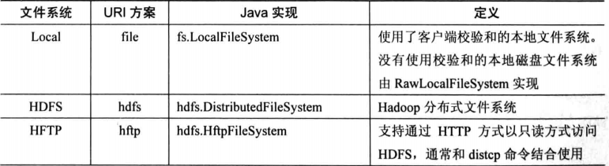
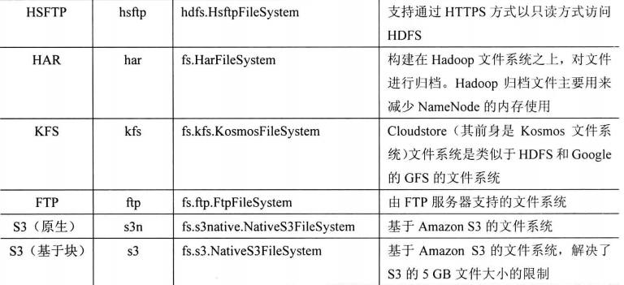
Hadoop文件系统

Slide 5
Hadoop的文件系统通过URI选取合适的文件系统实例进行交互
Mapreduce程序可以访问任何Hadoop文件系统，但是在处理大数据集时，就需要选择一个具有数据本地化的分布式文件系统（比如HDFS）

Slide 6
Java API访问HDFS详解
1、Hadoop文件系统抽象类：org.apache.hadoop.fs.FileSystem
HDFS 文件系统只是其中一个 DistributedFileSystem
注意：使用HDFS文件系统编写代码的时候，最好也集成一下FileSystem类，实现里边的一些代码，这样就能更好的实现在不同文件系统之间的可移植性，比如我们可以使用本地文件系统中存储的数据快速进行测试。
2、Hadoop文件系统是通过URI来指定合适的文件系统实例进行交互的
3、Hadoop通过URL对象来读取数据
4、Hadoop文件系统中通过Hadoop Path对象来代表一个文件

Slide 7
Hadoop抽象文件系统的方法主要分为两部分
1、用于处理文件和目录的相关事务
2、用于读写文件数据

Slide 8
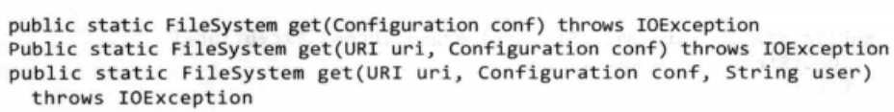
*获取FileSystem实例的方法：
*获取本地文件系统实例的另一个方法
*获取FileSystem实例之后，然后调用open（）函数获取文件的输入流
*创建文件，通过指定一个Path对象，然后返回一个用于写入数据的输出流。

Slide 9
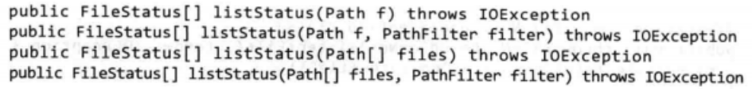
*在一个已有的文件末尾追加数据
*获取文件元数据：FileStatus
通过调用FileSystem的getFileStatus()来获取文件或目录的FileStatus对象
*检查文件或目录是否存在
*列出文件或目录内容

Slide 10
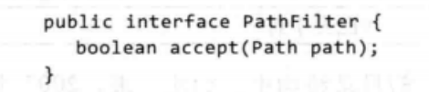
*FileUtil中的stat2Paths(),将一个FileStatus对象数组转换为一个Path对象数组
*使用通配符来匹配多个目录下的多个文件
*PathFilter对象
*FileSystem的delete（）可永久性删除文件或目录

Slide 11
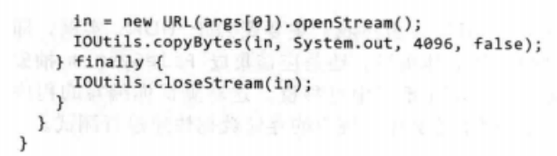
*IOUtils类

Slide 12
小文件合并作业讲解
1、什么是小文件？
2、为什么要进行小文件合并？
3、怎么进行小文件合并？
4、小文件合并常见方法有哪些？

